Slide 1
PEMILIHAN PEMASOK DRUM PELUMAS INSDUSTRI MENGGUNAKAN FUZZY ANALYTICAL HIERACHY PROCESS (FAHP)
Kelompok 3
Oleh Dyah Asri Mardhikawarih,
Fakultas TeknikUniversitas Sebelas Maret

Slide 2
Latar Belakang
Saat ini pelumas di insdustri milik PT Pertamina masing memimpin pasar domestik dengan pangsa pasar antara 60-70% untuk pelumas industri manufaktur dan 50% lebih untuk pelumas retail kendaraan bermotor. PT Pertamina memiliki unit produksi pelumas yang terletak di tiga wilayah yaitu Jakarta, Cilacaop, dam gresik. Lokasi ini disesuaikan dengan wilayah pasar yang dituju yaitu seluruh Nusantara.
Production Unit Gresik (PUG) memiliki tugas terberat yaitu memasok kebutuhan wilayah Bali, Nisa Tenggara, dan Indonesia Timur sehingga perlu ditunjang oleh kemampuan produksi yang handal. Oleh karena itu, khusus PUG dibangun proses produksi pelumas yang secara keseluruhan menggunakan otomasi mesin produksi untuk dapat menghasilkan produksi yang besar hingga dapat mencapai keuntungan yang besar. Untuk memastikan pelumas yang didistribusikan aman sampai ke ke tujuan tanpa adanya kekurangan kualitas, maka diperlukan drum yang dapat menjaga kualitas pelumas tersebut. Drum ini pada PT Pertamina didapatkan dari pemasok. Karena ituah diperlukan pertimbangan dalam memilih pemasok yang akan memasok bahan baku drum untuk mencapai kualitas terbaik.

Slide 3
Tujuan
Mengidentifikasi kriteria dan subkriteria yang dianggap penting dalam pemilihan pemasok drum pelumas industri.
Menghasilkan bobot kriteria dan subkriteria yang digunakan dalam pemilihan pemasok drum pelumas industri
Menentukan pemasok yang terbaik menggunakan metode fuzzy AHP

Slide 4
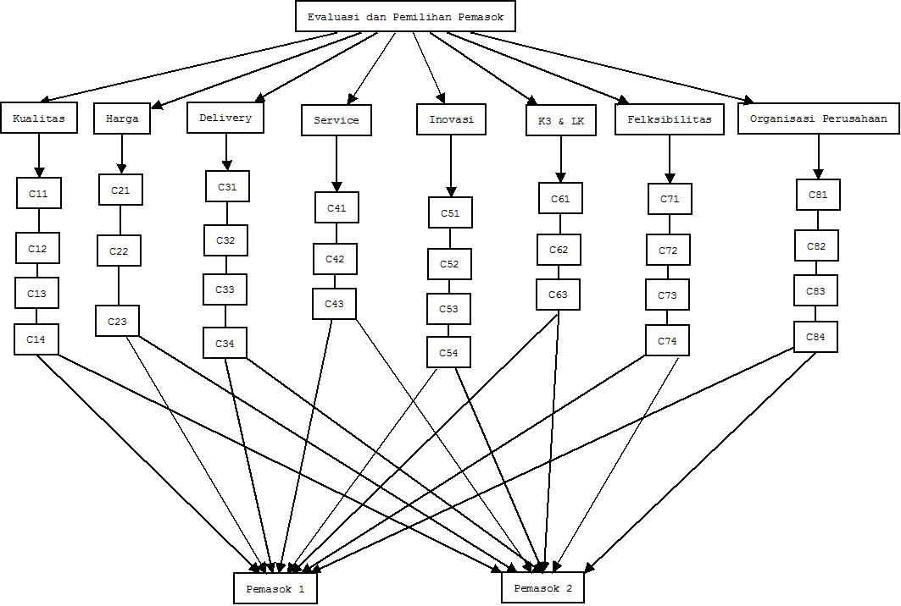
Struktur Hierarki Masalah

Slide 5
Responden Pengambilan Data
No | Nama | Gender | Jabatan | Pendidikan | Pengalaman Kerja (tahun)
1. | Prapto Suharjo | Laki-laki | KA. Logistik | D3 Akuntansi | 26
2. | Erwin Arifudin | Laki-laki | As. Logistik | D3 Teknik Informatika | 6
3. | Irfan Fauzi | Laki-laki | Asst. Procurement | S1 | >3
4. | Alim Adi | Laki-laki | As. QI & K3 | D3 Teknik Elektro | 4

Slide 6
Kriteria & Sub Kriteria Pemilihan Pemasok
No | Kriteria dan Sub Kriteria Pemilihan Pemasok
1 | Kualitas
1.1 | Jumlah produk cacat
1.2 | Klaim penggantian barang
1.3 | Pemberian garansi
1.4 | Kualitas dokumentasi dan informasi
2 | Harga
2.1 | Harga kompetitif
2.2 | Negosisasi
2.3 | Cara pembayaran

Slide 7
No | Kriteria dan Sub Kriteria Pemilihan Pemasok
3 | Delivery
3.1 | Ketepatan jadwal pengiriman
3.2 | Pencegahan kerusakan
3.3 | Kesesuaian pengiriman
3.4 | Ketepatan jumlah barang
4 | Service
4.1 | Kehabisan stok
4.2 | Kecepatan respon terhadap complain
4.3 | Pemberian data yang diminta

Slide 8
No | Kriteria dan Sub Kriteria Pemilihan Pemasok
5 | Inovasi
5.1 | Pemberian pengetahuan di luar kontrak
5.2 | Pengembangan produk
5.3 | Kecanggihan teknologi
5.4 | Kemampuan teknis pegawai
6 | Keselamatan dan lingkungan kerja
6.1 | Kesesuaian peraturan yang berlaku
6.2 | Penggunaan peralatan safety standard
6.3 | Infrastruktur

Slide 9
No | Kriteria dan Sub Kriteria Pemilihan Pemasok
7 | Fleksibilitas
7.1 | Percepatan pengiriman mudah dilakukan
7.2 | Pengunduran pengiriman mudah dilakukan
7.3 | Penambahan pengiriman mudah dilakukan
7.4 | Pengurangan pengiriman mudah dilakukan
8 | Organisasi
8.1 | Kekuatan finansial pemasok
8.2 | Reputasi pengalaman posisi di dunia industry
8.3 | Kemampuan manajemen
8.4 | Lokasi pemasok

Slide 10
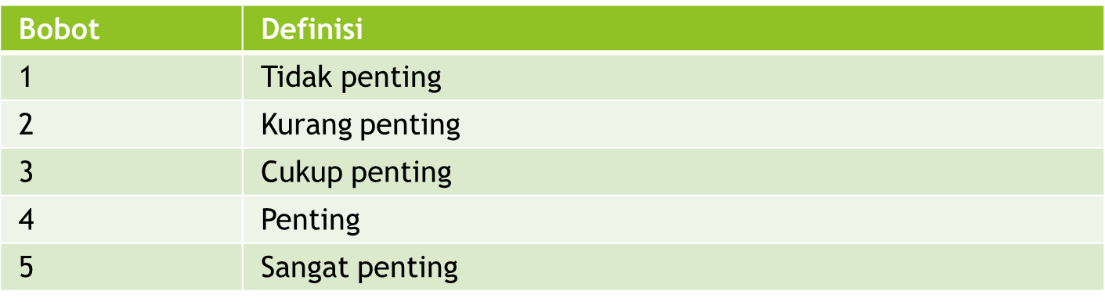
Definisi Bobot Tingkat Kepentingan Kuesioner I
Tujuan dilakukan pencarian data melalui kuesioner I adalah untuk mendapatkan kriteria dan subkriteria yang dianggap penting oleh perusahaan. Kuesioner ini berupa kuesioner menggunakan skala likert karena memiliki kelebihan dapat berfungsi untuk menggunakan operasi aritmatik pada data yang dikumpulkan.

Slide 11
Tingkat Kepentingan Kriteria dan Subkriteria pemilihan Pemasok
Tingkat Kepentingan
Responden | Kriteria Kualitas
 | C11 | C12 | C13 | C14
Prapto Suharjono | 5 | 4 | 3 | 2
Erwin Arifudin | 5 | 5 | 5 | 5
Irfan Fauzi | 5 | 5 | 5 | 4
Alim Adi | 5 | 5 | 4 | 4
Rataan | 5.0 | 4.6 | 4.0 | 4.0

Slide 12
Tingkat Kepentingan Kriteria dan Subkriteria pemilihan Pemasok
Tingkat Kepentingan
Responden | Kriteria Harga
 | C21 | C22 | C23
Prapto Suharjono | 5 | 4 | 3
Erwin Arifudin | 5 | 3 | 5
Irfan Fauzi | 5 | 5 | 5
Alim Adi | 4 | 4 | 4
Rataan | 4.7 | 4.2 | 4.0

Slide 13
Tingkat Kepentingan Kriteria dan Subkriteria pemilihan Pemasok
Tingkat Kepentingan
Responden | Kriteria Pengiriman
 | C31 | C32 | C33 | C34
Prapto Suharjono | 5 | 5 | 5 | 5
Erwin Arifudin | 5 | 5 | 5 | 5
Irfan Fauzi | 5 | 5 | 5 | 5
Alim Adi | 5 | 5 | 4 | 4
Rataan | 5.0 | 5.0 | 4.6 | 4.6

Slide 14
Tingkat Kepentingan Kriteria dan Subkriteria pemilihan Pemasok
Tingkat Kepentingan
Responden | Kriteria Service
 | C41 | C42 | C43
Prapto Suharjono | 4 | 4 | 5
Erwin Arifudin | 5 | 3 | 3
Irfan Fauzi | 3 | 3 | 3
Alim Adi | 4 | 5 | 4
Rataan | 4.3 | 4.2 | 4.2

Slide 15
Tingkat Kepentingan Kriteria dan Subkriteria pemilihan Pemasok
Tingkat Kepentingan
Responden | Kriteria Inovasi
 | C51 | C52 | C53 | C54
Prapto Suharjono | 3 | 4 | 3 | 3
Erwin Arifudin | 3 | 3 | 3 | 5
Irfan Fauzi | 3 | 3 | 3 | 3
Alim Adi | 4 | 4 | 4 | 5
Rataan | 3.5 | 3.8 | 3.7 | 4.3

Slide 16
Tingkat Kepentingan Kriteria dan Subkriteria pemilihan Pemasok
Tingkat Kepentingan
Responden | Kriteria Lingkungan Kerja & K3
 | C61 | C62 | C63
Prapto Suharjono | 5 | 4 | 3
Erwin Arifudin | 5 | 5 | 4
Irfan Fauzi | 3 | 3 | 5
Alim Adi | 5 | 5 | 4
Rataan | 4.7 | 4.5 | 4.2

Slide 17
Tingkat Kepentingan Kriteria dan Subkriteria pemilihan Pemasok
Tingkat Kepentingan
Responden | Kriteria fleksibilitas
 | C71 | C72 | C73 | C74
Prapto Suharjono | 5 | 4 | 5 | 4
Erwin Arifudin | 4 | 4 | 4 | 4
Irfan Fauzi | 3 | 3 | 3 | 3
Alim Adi | 4 | 4 | 4 | 4
Rataan | 4.0 | 3.5 | 4.2 | 3.8

Slide 18
Tingkat Kepentingan Kriteria dan Subkriteria pemilihan Pemasok
Tingkat Kepentingan
Responden | Kriteria Organisasi
 | C81 | C82 | C83 | C84
Prapto Suharjono | 5 | 4 | 4 | 5
Erwin Arifudin | 3 | 3 | 3 | 3
Irfan Fauzi | 4 | 4 | 4 | 4
Alim Adi | 3 | 3 | 3 | 3
Rataan | 3.75 | 3.5 | 3.7 | 3.75

Slide 19
Definisi skala linguistik kuesioner II
Skala tingkat kepentingan | Definisi | Keterangan
1 | Kedua elemen sama pentingnya | Kedua elemen mempunyai kontribusi sama terhadap pilihan
3 | Elemen satu sedikit lebih penting dari lain | Elemen satu memiliki kontribusi sedikit lebih penting daripada elemen lain
5 | Elemen satu lebih dari lain | Elemen satu memiliki kontribusi lebih penting daripada elemen lain
7 | Elemen satu sangat lebih penting dari lain | Elemen satu memiliki kontribusi sangat lebih penting daripada elemen lain
9 | Elemen satu mutlak lebih dari lain | Elemen satu memiliki kontribusi mutlak lebih penting daripada elemen lain
2, 4, 6, 8 | Nilai tengah antara 2 pertimbangan yang berdekatan | Jika terdapat keraguan antara 2 penilaian yang berdekatan
Kebalikan/reciprocal | Jika elemen A memiliki salah satu nilai di atas pada saat dibandingkan dengan elemen B, maka elemen B memiliki nilai kebalikan bila dibandingkan dengan elemen A.

Slide 20
Tujuan dari Kuisioner II
Mengetahui kriteria dan subkriteria apa saja yang perlu diperhatikan oleh perusahaan. Kuesioner II ini merupakan hasil analisis dari kuesioner I dan disebarkan pada responden yang sama dari kuesioner I.

Slide 21
Cuplikan Hasil Kuesioner II perbandingan berpasangan kriteria utama
 |  | Kualitas | Harga | Delivery | Service | Inovasi | K3 & LK | Fleksibilitas | Organisasi
K U A L I T A S | 1 | 1 | 1 | 2 | 2 | 3 | 1 | 7 | 7
 | 2 | 1 | 1/7 | 1/7 | 7 | 7 | 7 | 7 | 7
 | 3 | 1 | 1 | 1 | 5 | 5 | 7 | 7 | 7
 | 4 | 1 | 6 | 7 | 3 | 1 | 1 | 2 | 2
H A R G A | 1 | 1 | 1 | 2 | 2 | 3 | 1 | 1/5 | 7
 | 2 | 7 | 1 | 1 | 9 | 6 | 7 | 1/8 | 5
 | 3 | 1 | 1 | 3 | 7 | 7 | 7 | 7 | 7
 | 4 | 1/6 | 1 | 1/3 | 5 | 4 | 1/2 | 2 | 2

Slide 22
Nilai TFN
Merupakan transfer nilai dari skala likert ke dalam skala triangular fuzzy number yang dapat menghitung nilai setiap kriteria dan subkriteria untuk menentukan pemasok.
TFN didapatkan melalui table data TFN yang ada untuk setiap nilai likert sehingga ditampilkan dalam bentuk l,m,u.

Slide 23
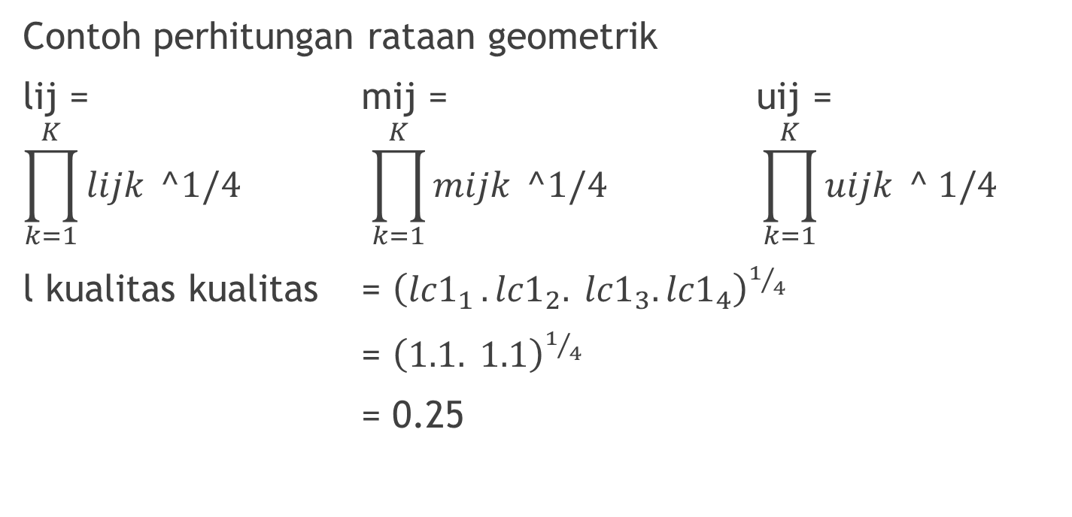
Rataan Geometrik Kriteria Utama Agregasi Responden
Contoh perhitungan rataan geometrik
lij = mij = uij =
$$\prod_{k=1}^{K}{lijk} ^1/4 \prod_{k=1}^{K}{mijk} ^1/4 \prod_{k=1}^{K}{uijk} ^ 1/4$$
l kualitas kualitas = ${\left({lc1}_{1 }. {lc1}_{2}. {lc1}_{3}.{lc1}_{4}\right)}^{1/4}$
= ${\left(1.1. 1.1\right)}^{1/4}$
= 0.25

Slide 24
Tabel

Slide 25
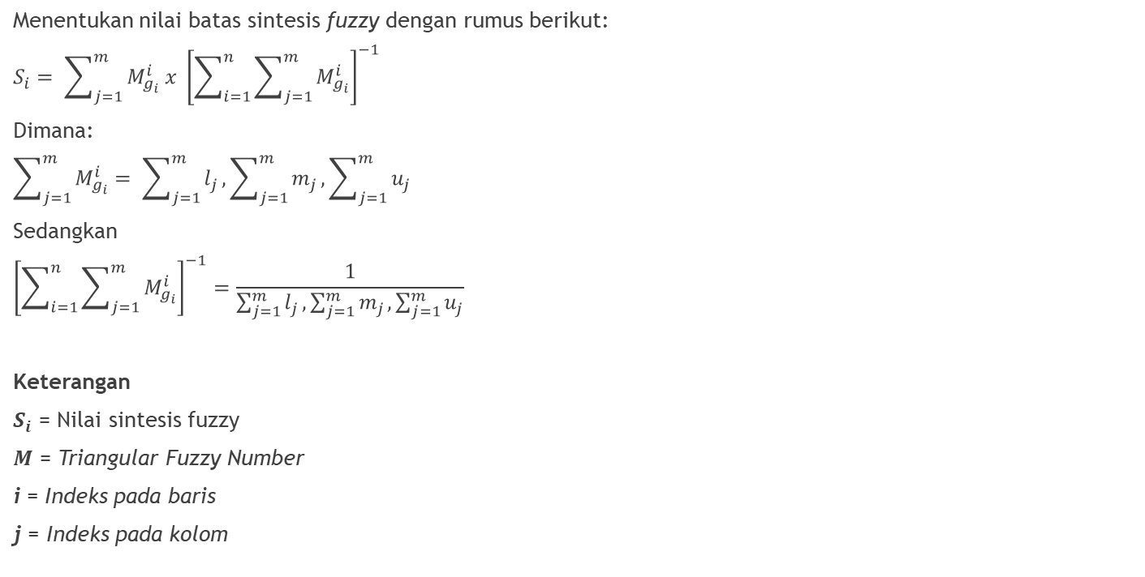
Menghitung nilai Fuzzy Synthetic
Menentukan nilai batas sintesis fuzzy dengan rumus berikut:
$$S_{i}= \sum_{j=1}^{m}{M_{g_{i}}^{i} x {\left[\sum_{i=1}^{n}{\sum_{j=1}^{m}{M_{g_{i}}^{i}}}\right]}^{−1}}$$
Dimana:
$$\sum_{j=1}^{m}{M_{g_{i}}^{i}= \sum_{j=1}^{m}{l_{j}},\sum_{j=1}^{m}{m_{j}},\sum_{j=1}^{m}{u_{j}}}$$
Sedangkan
$${\left[\sum_{i=1}^{n}{\sum_{j=1}^{m}{M_{g_{i}}^{i}}}\right]}^{−1}=\frac{1}{\sum_{j=1}^{m}{l_{j}},\sum_{j=1}^{m}{m_{j}},\sum_{j=1}^{m}{u_{j}}}$$
Keterangan
$S_{i}$ = Nilai sintesis fuzzy
$M$ = Triangular Fuzzy Number
i = Indeks pada baris
j = Indeks pada kolom

Slide 26
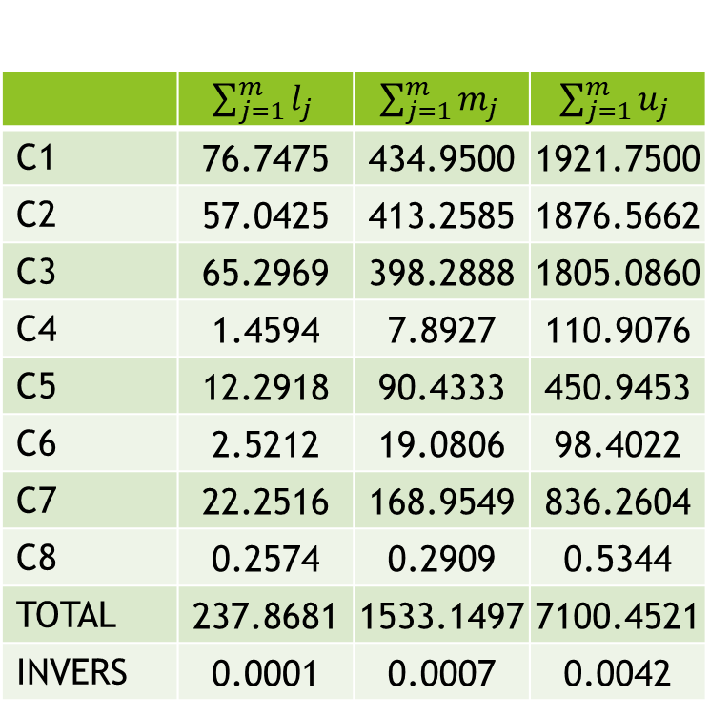
Hasil Perhitungan Komponen Fuzzy Synthetic Extent Kriteria Utama yang Berhubungan dengan Tujuan Hierarki
 | $\sum_{j=1}^{m}{l_{j}}$ | $\sum_{j=1}^{m}{m_{j}}$ | $\sum_{j=1}^{m}{u_{j}}$
C1 | 76.7475 | 434.9500 | 1921.7500
C2 | 57.0425 | 413.2585 | 1876.5662
C3 | 65.2969 | 398.2888 | 1805.0860
C4 | 1.4594 | 7.8927 | 110.9076
C5 | 12.2918 | 90.4333 | 450.9453
C6 | 2.5212 | 19.0806 | 98.4022
C7 | 22.2516 | 168.9549 | 836.2604
C8 | 0.2574 | 0.2909 | 0.5344
TOTAL | 237.8681 | 1533.1497 | 7100.4521
INVERS | 0.0001 | 0.0007 | 0.0042
Si
 | l | m | U
C1 | 0.32 | 0.28 | 0.27
C2 | 0.24 | 0.27 | 0.26
C3 | 0.27 | 0.26 | 0.25
C4 | 0.01 | 0.01 | 0.02
C5 | 0.05 | 0.06 | 0.06
C6 | 0.01 | 0.01 | 0.01
C7 | 0.09 | 0.11 | 0.12
C8 | 0.00 | 0.00 | 0.00

Slide 27
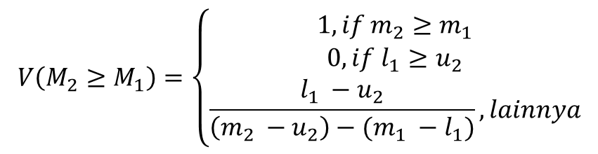

Menghitung nilai degree of posibility
Dalam menentukan nilai vektor, jika hasil yang diperoleh pada setiap matrik fuzzy adalah $M_{2}$ ≥ $M_{1}$ ($M_{2}$ = ($l_{2}$, $m_{2}$, $u_{2}$) dan $M_{1}$ = ($l_{1}$, $m_{1}$, $u_{1}$)) maka nilai vektor dapat dirumuskan sebagai:
$V\left(M_{2}≥M_{1}\right)=\sup\left[\min\left(µ_{M_{1}}\left(x\right),µ_{M_{2}}\left(y\right)\right)\right]$ atau sama dengan pada rumus berikut ini:
$$V\left(M_{2}≥M_{1}\right)=\left\{\begin{aligned}1, if{ m}_{2}≥m_{1} \\ 0, if{ l}_{1}≥u_{2} \\ \frac{l_{1} −u_{2}}{\left(m_{2} −u_{2}\right)−(m_{1} −l_{1})}, lainnya\end{aligned}\right.$$

Slide 28
Hasil Perhitungan degree of posibility
 | C1 | C2 | C3 | C4 | C5 | C6 | C7 | C8 | Defuzzifikasi
C1 | 1 | 1 | 1 | 1 | 1 | 1 | 1 | 1 | 1
C2 | 0 | 1 | 1 | 1 | 1 | 1 | 1 | 1 | 0
C3 | 0 | 0.6 | 1 | 1 | 1 | 1 | 1 | 1 | 0
C4 | 0 | 0 | 0 | 1 | 0 | 0.41 | 0 | 1 | 0
C5 | 0 | 0 | 0 | 1 | 1 | 1 | 0 | 1 | 0
C6 | 0 | 0 | 0 | 1 | 0 | 1 | 0 | 1 | 0
C7 | 0 | 0 | 0 | 1 | 1 | 1 | 1 | 1 | 0
C8 | 0 | 0 | 0 | 0 | 0 | 0 | 0 | 1 | 0
JML |  |  |  |  |  |  |  |  | 1

Slide 29
Normalisasi Bobot
 | Normalisasi
C1 | 1
C2 | 0
C3 | 0
C4 | 0
C5 | 0
C6 | 0
C7 | 0
C8 | 0

Slide 30
Perhitungan Nilai Uji Konsistensi Kriteria Utama melalui Agregasi Penilaian Responden

Slide 31
Perhitungan Bobot Total dari Tiap Pemasok

Slide 32
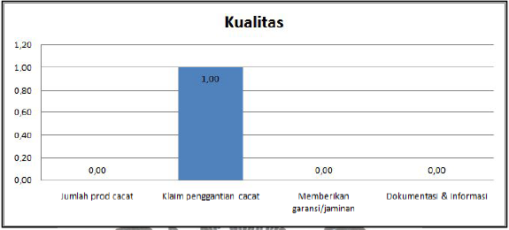
Bobot Subkriteria Kualitas

Slide 33
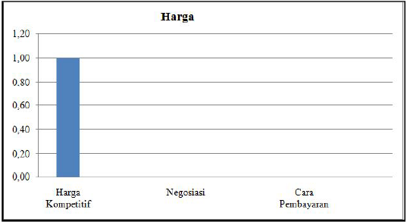
Bobot Subkriteria Harga

Slide 34
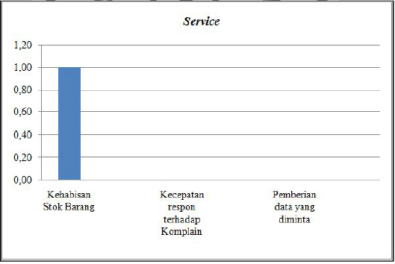
Bobot Subkriteria Service

Slide 35
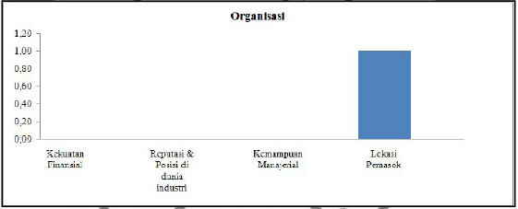
Bobot Subkriteria Organisasi

Slide 36
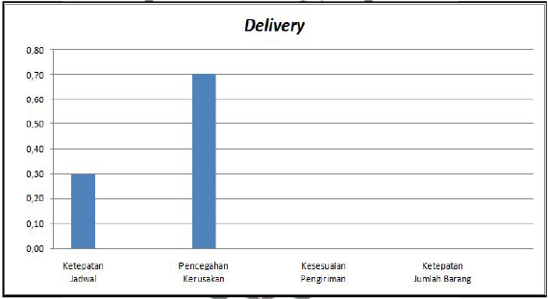
Bobot Subkriteria Delivery

Slide 37
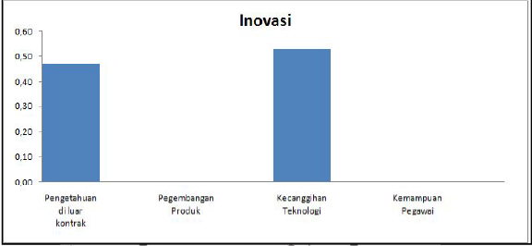
Bobot Subkriteria Inovasi

Slide 38
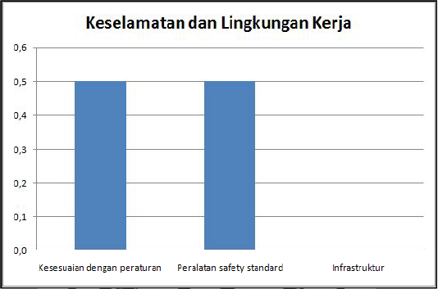
Bobot Subkriteria Kesalamatan dan Lingkungan Kerja

Slide 39
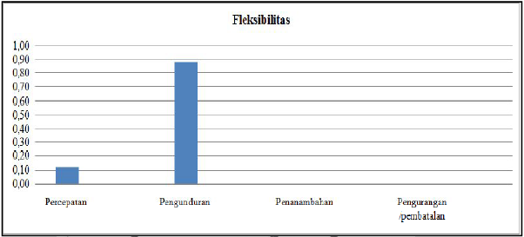
Bobot Subkriteria Fleksibilitas

Slide 40
Kesimpulan
Pemilihan pemasok dilakukan dengan menggunakan metode fuzzy AHP dengan hasil perhitungan maka pemasok Y terpilih untuk dapat menjadi pemasok tunggal bagi perusahaan. Hal ini sangat memungkinkan karena dari data hirstoris pemask Y memiliki kemampuan untuk memasok seluruh kebutuhan perusahaan baku drum pelumas industri

